Slide 1


QG STUDIO
汇报人：许诺
汇报时间：2022年xx月xx日

Slide 2
1
项目简介
2
设计思路
答辩目录
3
功能设计
Directory
4
项目亮点
5
心得体会

Slide 3
1
项目简介

Slide 4
汇报题目1
本项目为QG会议纪要管理系统。用于记录每次会议的信息同时允许用户上传个人纪要。
汇报题目1
汇报题目2
汇报题目3
汇报题目4
汇报题目5

Slide 5
2
设计思路

Slide 6
汇报题目2
1.先完成了静态页面的构筑
汇报题目1
2.再完善各类接口
汇报题目2
汇报题目3
汇报题目4
汇报题目5

Slide 7
3
功能设计

Slide 8
汇报题目3
通用功能：
1.浏览所有已通过审核的会议纪要。
2.上传会议纪要(含会议主题，会议内容，个人纪要，会议照片，会议类型，会议标签等)。
3.修改个人信息，用户可以修改除开名字外的其他.信息(组别，年纪，性别等).
4.登录注册:其中注册时不允许重名，因为设计思路是保证名字的唯一性，以预防随意用他人名字进行冒充捣乱的现象。
5.查看自己上传的会议纪要，并显示纪要当前状态。
6.使用token验证当前登录状态。
7.在主界面可以通过标签，输入框搜索等方式来筛选会议纪要。
8.修改个人密码。
9.将所勾选的会议纪要以Excel形式下载。
10.能在会议纪要下方进行评论。
11.纪要内容过长时能进行翻页，同时每个会议纪要都配有书签，可以点亮书签来标记当前会议纪要的所处页面。
、
汇报题目1
汇报题目2
汇报题目3
汇报题目4
汇报题目5

Slide 9
汇报题目3
普通用户：
1.发送疑问反馈，并能查看历史疑问的解答结果。
2.进入自己被退回或删除的会议纪要页面可以通过修改功能来重新发送审核请求，不过不能修改除此外的任何会议纪要。
3.被退回的纪要可以通过光标指向该纪要以查看被退回理由。
、
汇报题目1
汇报题目2
汇报题目3
管理员：
1.能对所有的·会议纪要在无论任何条件下进行修改(保留原作者的姓名，作品ID)，不过修改后会议纪要会重新进入待审核状态。
2.对以通过的会议纪要仍可以将其退回删除。
3.对用户发过来的疑问反馈进行解答。
4.会议申请能实时通知。
汇报题目4
汇报题目5

Slide 10
4
项目亮点

Slide 11
汇报题目3
评论功能：1.会议纪要底下的评论除了一个该有的大盒子外，由如下方式组成：
每一个楼层存在三个层级关系:主评论，主评论的评论，主评论的评论的评论.其中每个楼层为ul，主评论的评论为li，主评论的评论的评论为li中的div。
主评论和主评论的评论都没有明确回复对象，而主评论的评论的评论是明确能回复对象的。并且自动放到该层的最底层。
汇报题目1
汇报题目2
汇报题目3
汇报题目4
汇报题目5

Slide 12
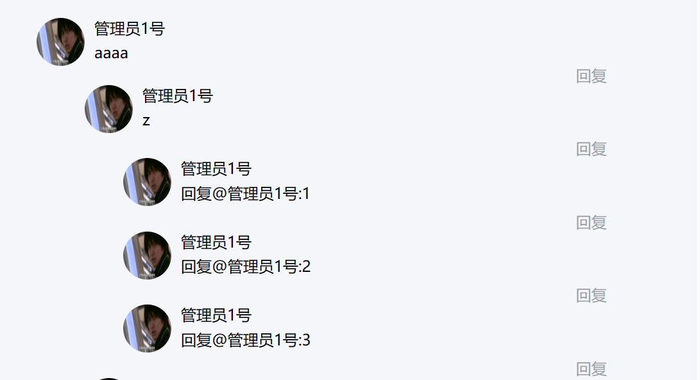
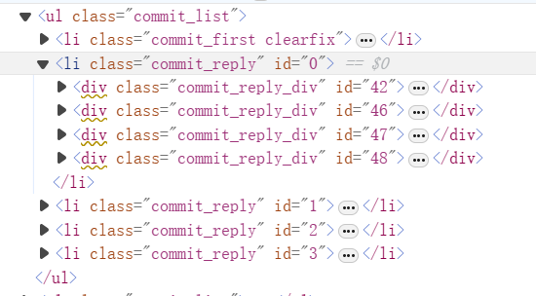
汇报题目3
汇报题目1
汇报题目2
汇报题目3
汇报题目4
汇报题目5

Slide 13
5
汇报题目

Slide 14
汇报题目3
汇报题目1
汇报题目2
学到了很多.
汇报题目3
汇报题目4
汇报题目5

Slide 15


感谢聆听
Thanks for listening

